Slide 1
Presenta-t Los Activantes
Product Owner Pablo Salazar
Proyect Manager Alejandro Moreno Hernández
Iteration manager Sergio becerra delgado
Team DEveloper Simón pedro olmos Martínez
Team developer Rodolfo Hernández alvarez

Slide 2
Motivación
Humana: Desempeño académicos de los alumnos, con respecto al índice de deserción, promover la actividad física y cultural, promover un ambiente seguro para los alumnos.
Técnica: abonar a la madures de la institución en el ámbito de la transformación digital.

Slide 3
Planteamiento del problema
Debido al alto índice de reprobación y deserción se busca el CONTROL DE ASISTENCIA Y SEGUIMIENTO A LOS ALUMNOS DEL CENTRO DE ENSEÑANAZA TÉCNICA INDUSTRIAL, PLANTEL TONALÁ, ADEMAS INCREMENTAR LA ACTIVIDAD FISICA Y CULTURAL.

Slide 4
Objetivo general
Promover la estadía en el plantel de estudio y en las clases particulares, motivar la activación física y cultural de los alumnos de la institución educativa.

Slide 5
Objetivos particulares
verificar la estancia dentro del plantel, por medio de tecnología móvil
Reducir índices de reprobación y deserción
Contabilizar actividad física (pasos)
Promover actividades culturales (Talleres internos)

Slide 6
Solución de problema
Desarrollar una aplicación móvil, con la cual se rastreara a los alumnos por medio de conexión bluetooth, cual es su posición y que actividad ya sea académica o cultural están realizando, esto con el fin de incrementar su puntaje individual.

Slide 7
B
Leer usuario
A
Diagrama D3C
Usuario
__________
Aceptado
__________
Delay
3000 ms
Comprobar usuario
Incrementa contador de alumnos
Usuario
aceptado
No
Usuario
incorrecto
Profesor activa tiempo
Aquí se activa sensor RF
Usuario
correcto
Usuario cambia de lugar
Lugar asignado
No
No
Enviar mensaje
Fin de turno
Apagar
Enviar asistencia a BD
No
B
Fin
A

Slide 8
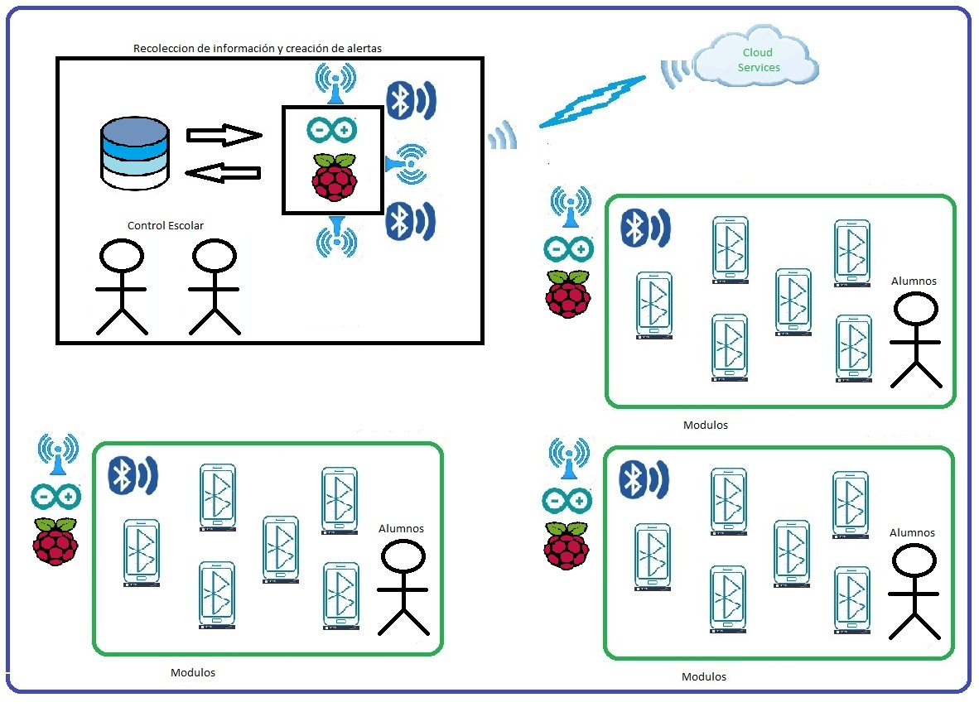
Arquitectura Base

Slide 9
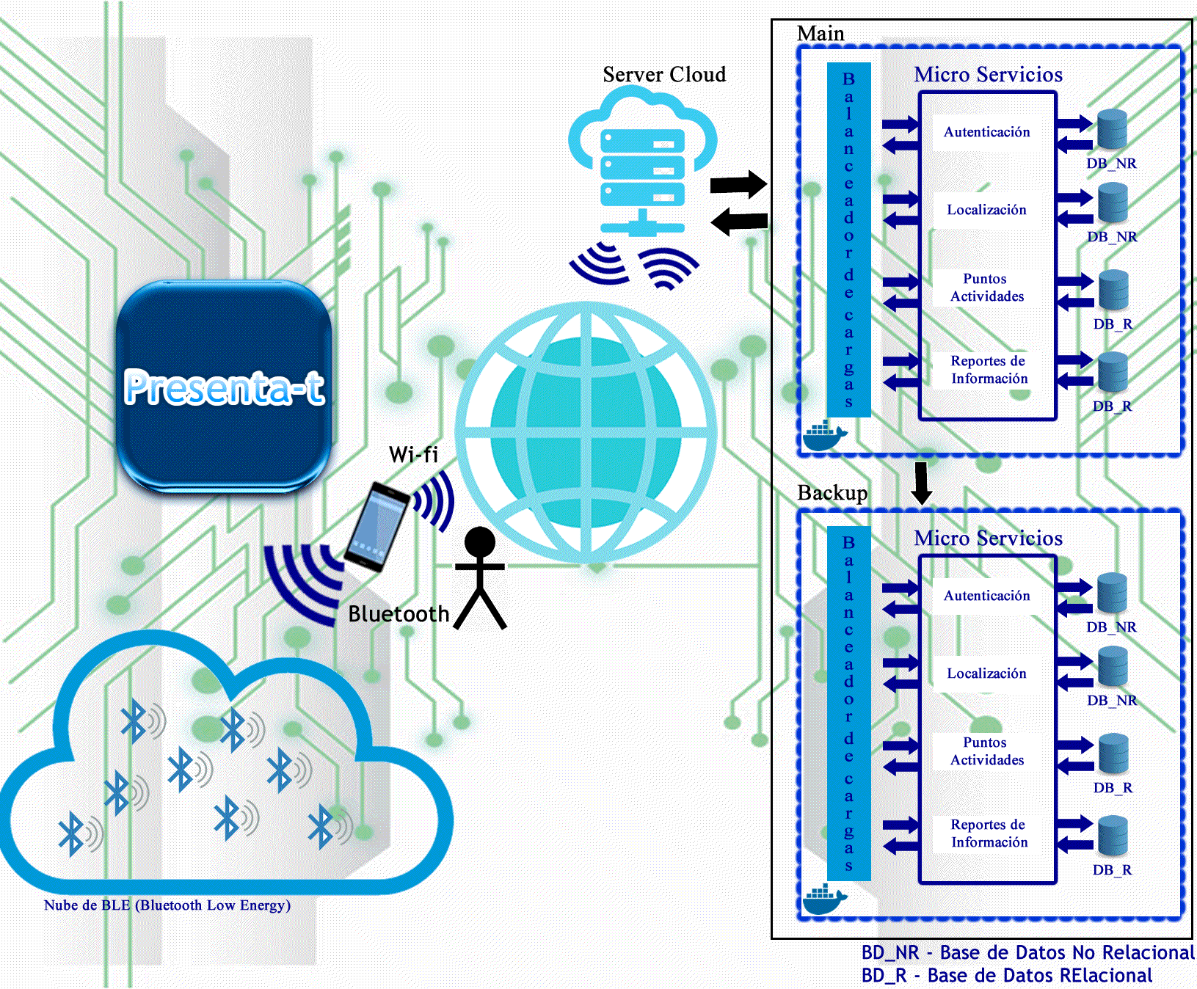
Arquitectura Cloud

